Slide 1
Pohlavní soustava muže

Slide 2
Pohlavní chromozómy
muž – pohlavní chromozómy XY
spermie – X nebo Y

Slide 3
Pohlavní orgány
varlata, nadvarlata, chámovody, část močové trubice, měchýřkovité žlázy, prostata, pyj
pohlavní žláza: varlata

Slide 4
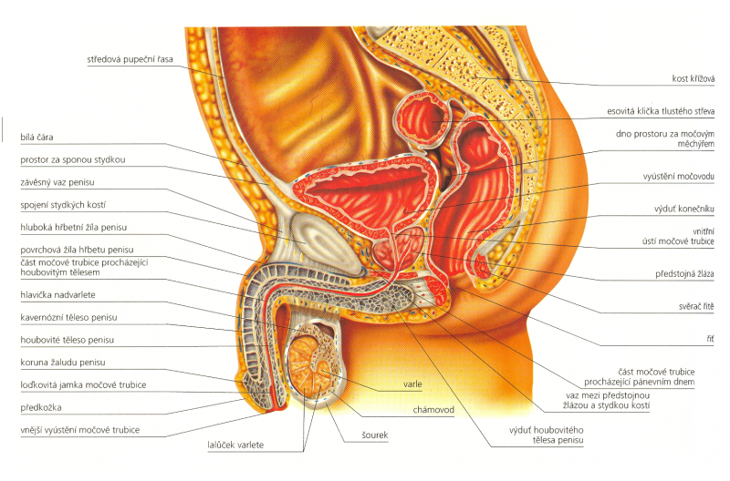

Slide 5
Varlata (testes)
v dutině břišní – do porodu sestoupí do šourku
šourek = vak, který má dvě části – v každé je varle a nadvarle; kůže je ochlupená
fce: produkce spermií a pohlavních hormonů
spermatogeneze – pohlavní buňky se tvoří v semenotvorných kanálcích varlat – podléhají meióze – obsahují pouze poloviční počet chromozómů
23 ⇨ 22 autozómů, 1 gonozóm
Trvá asi 70 dnů
Sertoliho buňky – v těsném kontaktu s vyvíjejícími se spermiemi – přísun živin
Potřebují nižší teplotu než je teplota těla (o 4 stupně)

Slide 6
Akrosom – obsaženy proteolytické enzymy umožňující vstup do vajíčka
Vytvářejí energii - ATP

Slide 7
Spermie
hlava, krček, bičík
rychlost: 1-4mm/min
chemotaktický pohyb = směrem k vajíčku

Slide 8
Embryonální období – tvorba primárních spermatocytů a meiotické dělení do profáze I. – není primárně ovlivněno pohlavními hormony
Puberta – dokončení prvního a druhé meiotické dělení (vytvoření sekundárních spermatocytů a spermatid) a spermiogeneze (= vývoj spermatid ve zralé spermie) závisí na zvýšené hladině FSH a na testosteronu
Dospělost – tvorba spermií je udržována pouze testosteronem

Slide 9
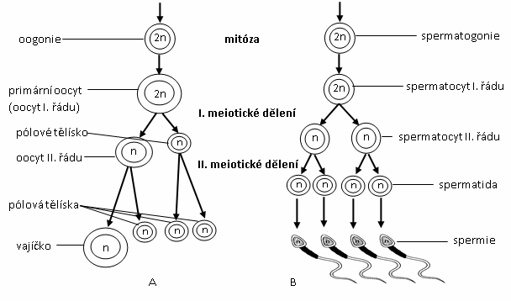

Slide 10
Pohlavní hormony
hlavní mužský hormon – testosteron
vznik – v Leydigových buňkách semenotvorných kanálků ve varlatech

Slide 11
Biologické účinky testosteronu
zajišťuje vývoj mužského genitálu u plodu, sestup varlat v 8. měsíci (kryptorchismus – nesestoupení varlat)
po pubertě – růst zevních pohlavních orgánů
vývoj sekundárních pohlavních znaků
vliv na kůži – při nadprodukci vzniká akné
ovlivňuje metabolismus bílkovin – větší svalová hmota
zvyšuje objem kostní hmoty a ukládání kalcia, ukončuje růst kostí, má vliv na tvar kostí ⇨ pánev
stimulací produkce erytropoetinu zvyšuje erytropoezu

Slide 12
Nadvarle
na horním pólu varlete
fce: dokončení vývoje pod vlivem androgenů, zadržování zralých spermií, mísení s hlenovitým sekretem, získávají pohyblivost
funkční stav spermií: až 40 dní

Slide 13
Chámovod
40 cm dlouhý vývod nadvarlete, který ústní do močové trubice v oblasti prostaty
fce: nasávání zralých spermií a jejich vypuzení z těla

Slide 14
Měchýřkovité žlázky, prostata
fce: obohacení o hlenovitý sekret  vzniká ejakulát
poluce: samovolné vypuzení ejakulátu ve spánku
zbytnění prostaty – problémy s močením

Slide 15
Penis
fce: pohlavní spojení (koitus)
přední část = žalud – otvorem v žaludu ústí ven močová trubice
3 topořivá tělesa  naplnění tkáně krví  erekce
ejakulace = uvolnění ejakulátu; 2,5-3,5ml, pH – lehce zásadité (7,5)
1ml ejakulátu – 35 až 200 miliónů spermií
částečná imobilizace spermií po ejakulaci, za 15 až 20min se opět zkapalňuje

Slide 16
Močová trubice
společný vývod pro moč a spermie
smíchání brání kontrakce svěrače močového měchýře  hladká svalovina

Slide 17
Oplození
optimální doba: 10-15 hodin po ovulaci
spermie mohou přežít v těle ženy 2 dny

Slide 18
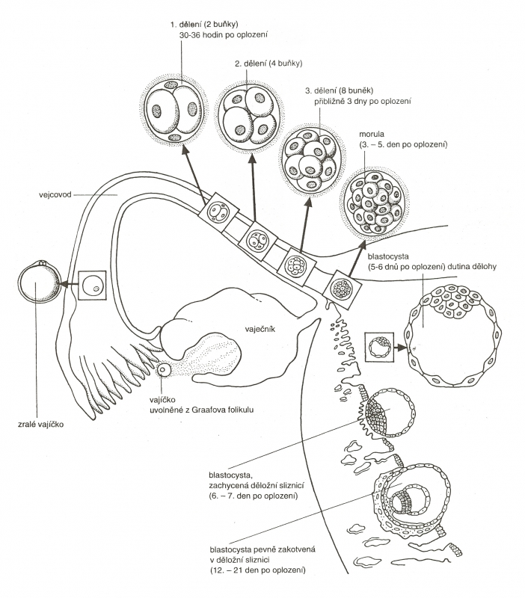

Slide 19
Věkové zvláštnosti
Poluce
Vývoj spermií
Kryptorchismus

Slide 20
Onemocnění
Pohlavní choroby – viz. pohlavní soustava ženy

